Slide 1
AIDT 초등 수학
- 5,6학년 수학 / 놀이를 더하다 -

Slide 2
놀이를 더하다 튜토리얼
초기 진입 시 노출
닫기 버튼 구성
닫기 버튼 누르고 튜토리얼이 사라지면 ‘놀이 방법’ 이라는 버튼이 생김
놀이 활동 중 놀이 방법이 궁금하면 버튼 클릭시 튜토리얼 재노출

Slide 3
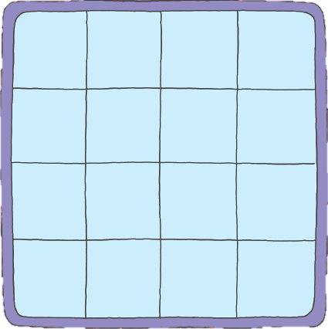

수학_5-1-1_놀이를 더하다_하나, 둘, 셋 빙고!
No | UI Description
1 | 입력창 숫자만 입력 가능하도록
2 | 준비 완료 버튼 놀이판의 입력창에 숫자가 모두 입력되면 활성화 클릭 시 놀이판에 입력창이 없어지고 놀이판이 확정됨 확정된 놀이판은 숫자를 선택하면 색이 칠해질 수 있는 선택형이 됨
3 | 놀이판 노출 방식 결정 Default는 놀이판 가리기 버튼에 따라 놀이판 노출/비노출
4 | 카드 뽑기 버튼 클릭 시 4-1(1~9 수 카드 중 랜덤으로 3장 노출)
5 | 정답 채점 버튼(정오답O) 클릭 시 2-1에 입력한 값이 정오 체크가 됨
6 | 종료 알럿창 - 빙고가 3줄 완성되면 알럿창 노출
7 | 제출 버튼 활동 종료 후 정답 채점 버튼이 제출 버튼으로 바뀌어 노출 클릭 시 화면이 교사에게 제출됨
3
① 숫자를 입력합니다.
놀이판 보이기
놀이판 가리기
③ 카드를 뽑습니다.
1
3
2
11
1
4
4-1
⑤ 식의 정답이 맞으면 해당 숫자를 선택하여 빙고를 완성합니다.
카드 뽑기
4
7
9
7
21
4
17
식을 만들어 보세요!
16
5
8
15
2
2-1
6
4×7-9-9-9
=
1
빙고가 완성되었습니다!
10
7
13
19
④ 식을 완성합니다.
2
준비 완료!
5
7
제출
② 숫자를 모두 입력하면 준비 완료를 누릅니다.

Slide 4

수학_5-1-1_놀이를 더하다_하나, 둘, 셋 빙고!
교사/학생
하나, 둘, 셋 빙고!
모둠을 구성한 다음 개별 기기로 활동해요!
인원
4명
준비물
수 카드

Slide 5
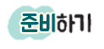
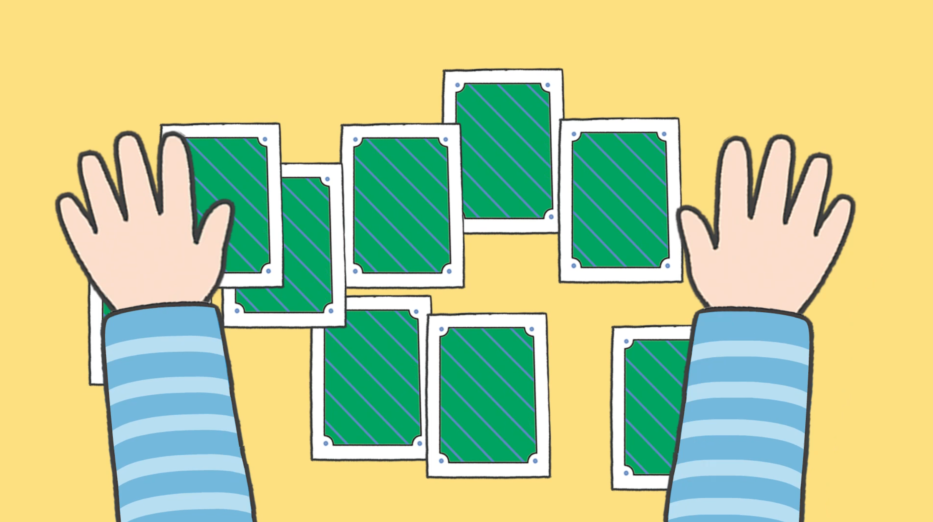
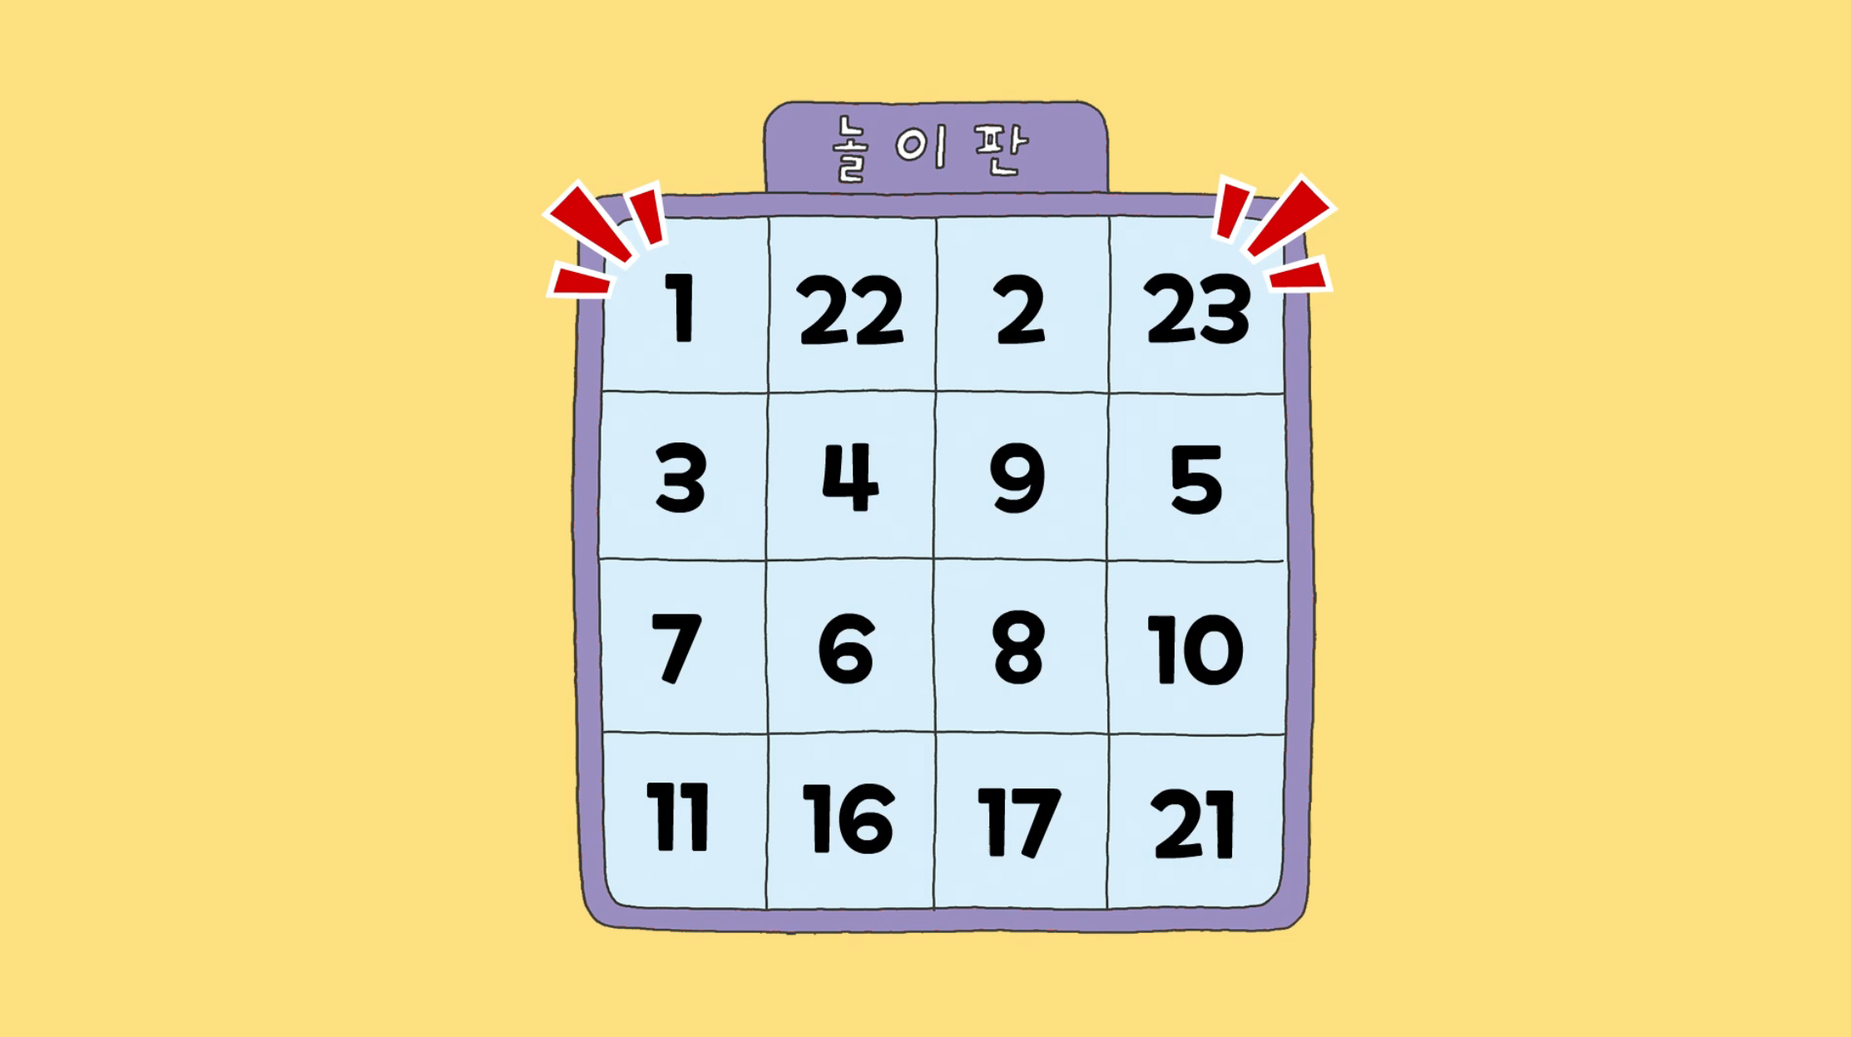
수학_5-1-1_놀이를 더하다_하나, 둘, 셋 빙고!
교사/학생
교사/학생
1
한 명의 수 카드를 섞어 책상 가운데에 수가 보이지 않게 놓습니다.
2
1부터 25까지의 수 중에서 16개를 골라 자신의 놀이판에 써넣습니다. 이때 놀이판은 친구에게 보여 주지 않습니다.

Slide 6

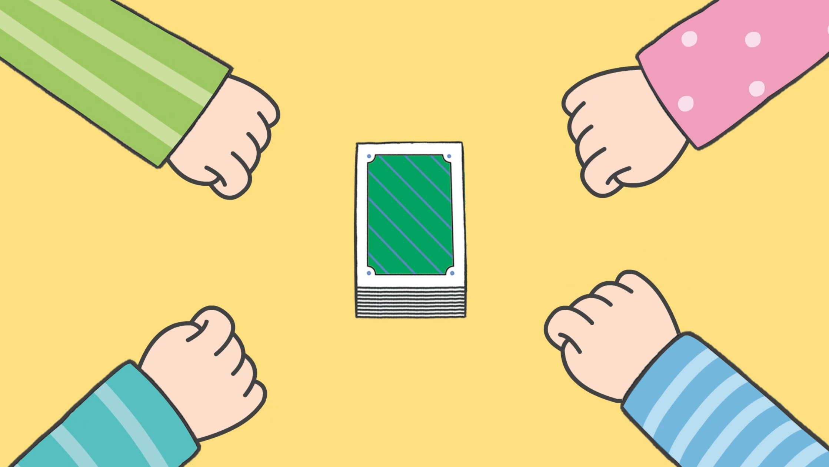
수학_5-1-1_놀이를 더하다_하나, 둘, 셋 빙고!
교사
교사
No | UI Description
1 | 버튼을 누르면 모둠 구성 기능이 팝업으로 노출
2 | 슬라이드 버튼
3 | 페이지 네비게이션
4 | 활동 영상 버튼 클릭 시 팝업에서 영상 재생
4
1
놀이 순서를 정합니다.
활동 영상
2
1
모둠 구성하기
3

Slide 7
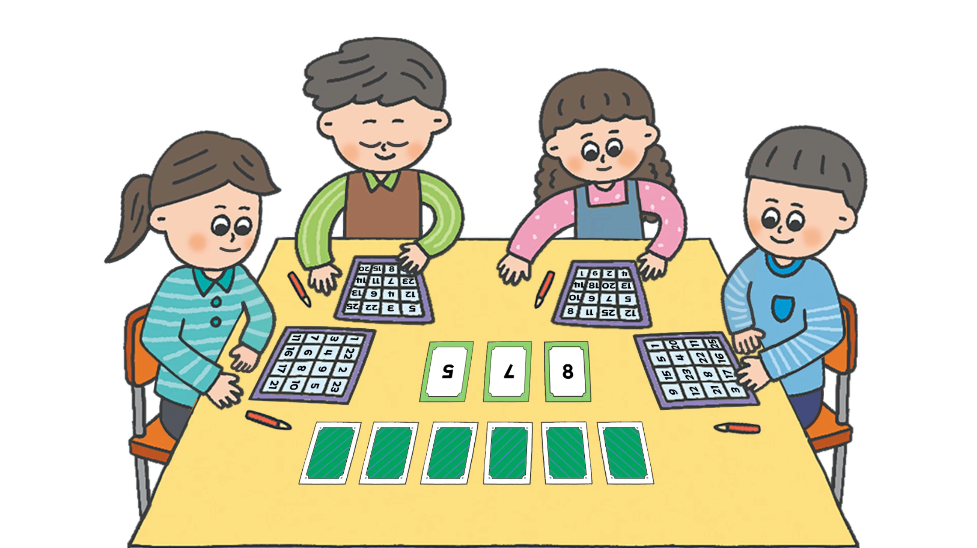
수학_5-1-1_놀이를 더하다_하나, 둘, 셋 빙고!
교사
교사
2
첫 번째 순서인 사람이 수 카드 3장을 뒤집어 모두에게 보여줍니다.
활동 영상
모둠 구성하기

Slide 8
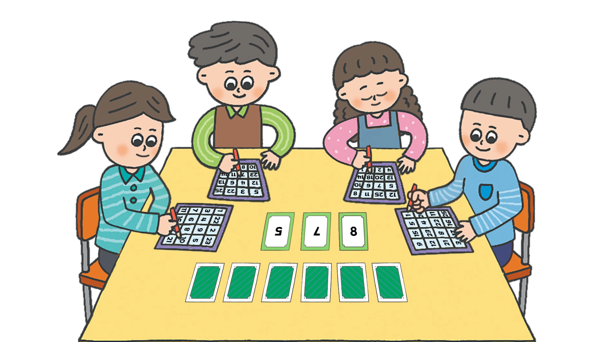
수학_5-1-1_놀이를 더하다_하나, 둘, 셋 빙고!
교사
교사
3
뒤집은 수 카드를 사용하여 자신의 놀이판에 있는 수가 계산 결과가 되도록 식을 만들고, 만든 식을 모두에게 이야기합니다.
활동 영상
모둠 구성하기

Slide 9
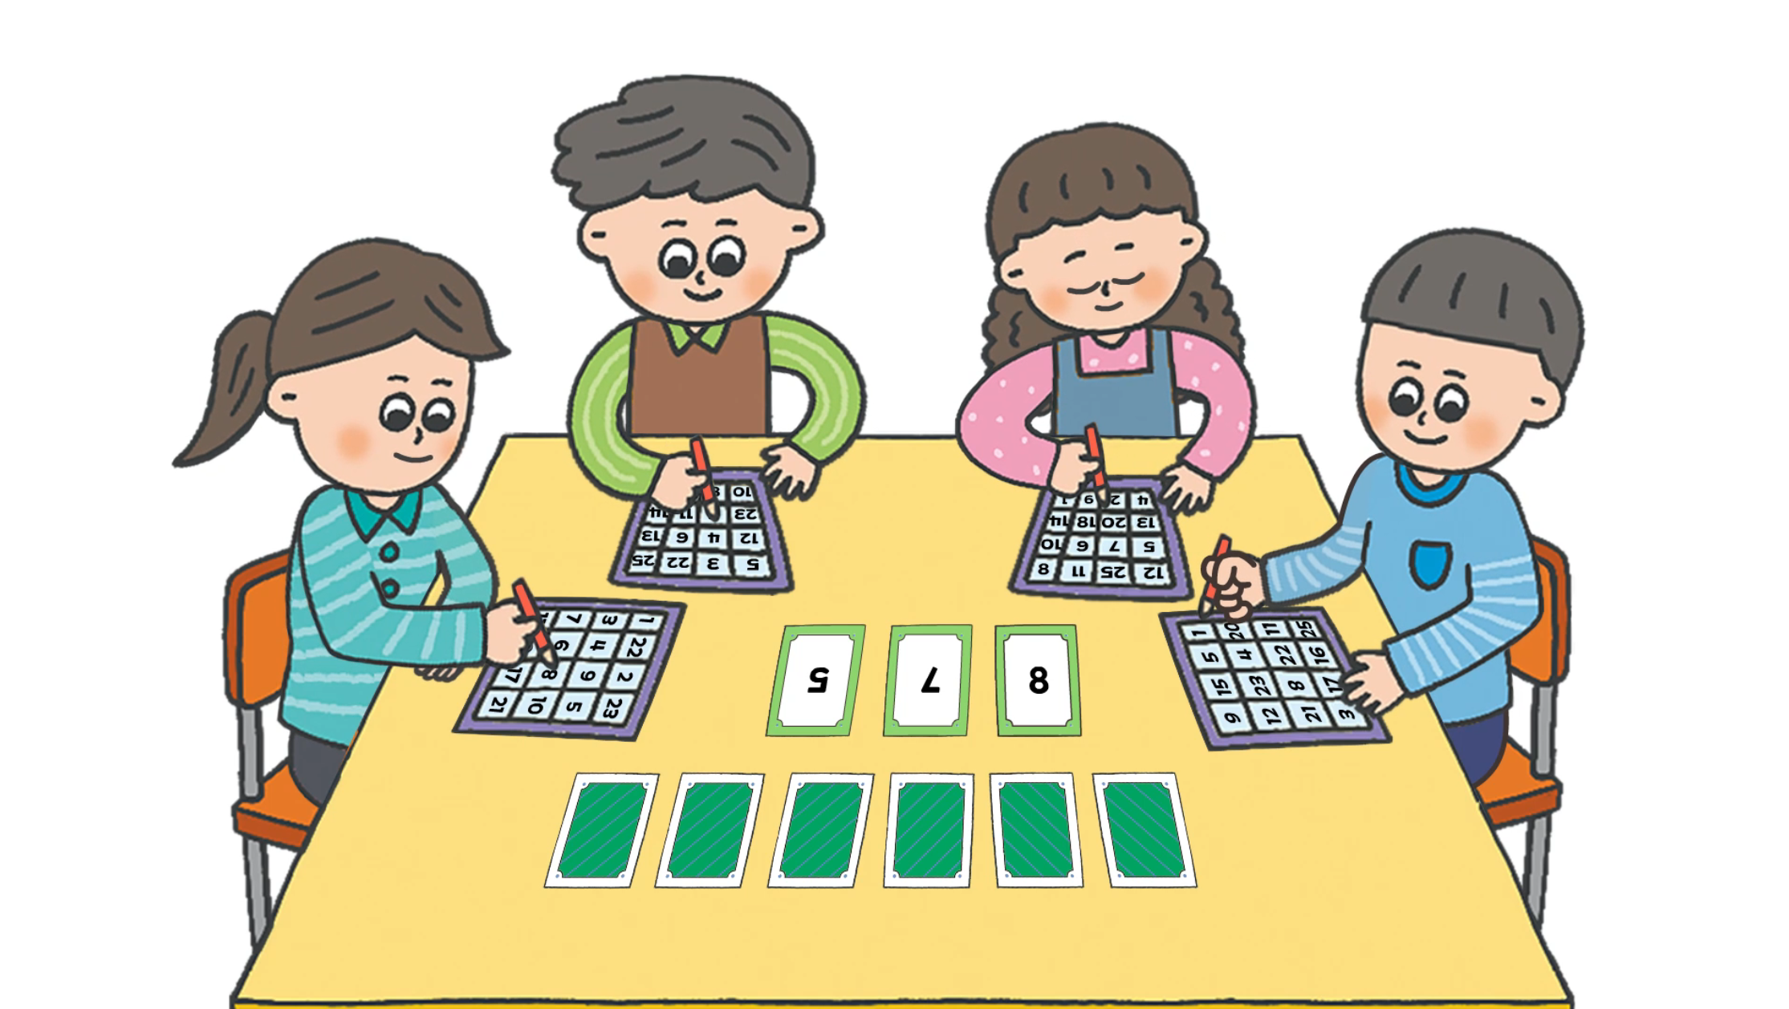
수학_5-1-1_놀이를 더하다_하나, 둘, 셋 빙고!
교사
교사
4
다른 사람은 계산 결과가 맞는지 확인합니다. 계산 결과가 맞으면 모든 사람이 놀이판에서 계산 결과를 찾아 색칠하고, 틀리면 색칠할 수 없습니다.
활동 영상
모둠 구성하기

Slide 10
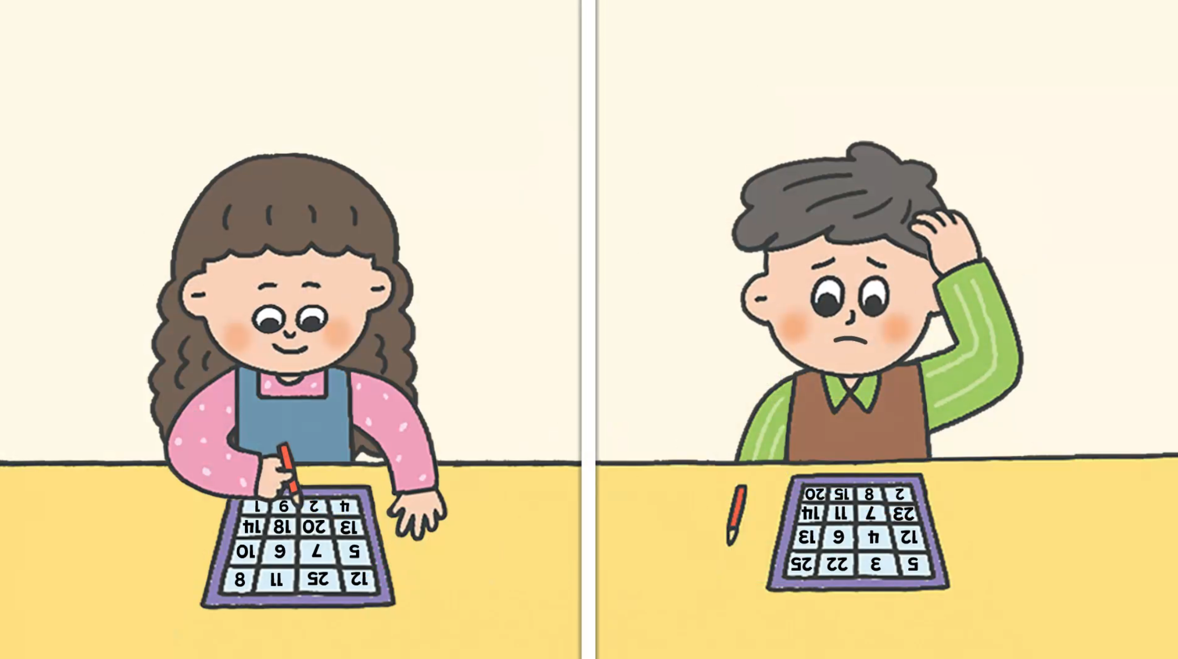

수학_5-1-1_놀이를 더하다_하나, 둘, 셋 빙고!
교사
교사
5
순서에 따라 3~4를 반복합니다 만약 자신의 놀이판에 있는 수가 계산 결과가 되도록 식을 만들 수 없다면
수 카드를 다시 섞어 3장을 뒤집은 후 뒤집은 수 카드를 사용하여 식을 만듭니다.
활동 영상
모둠 구성하기

Slide 11
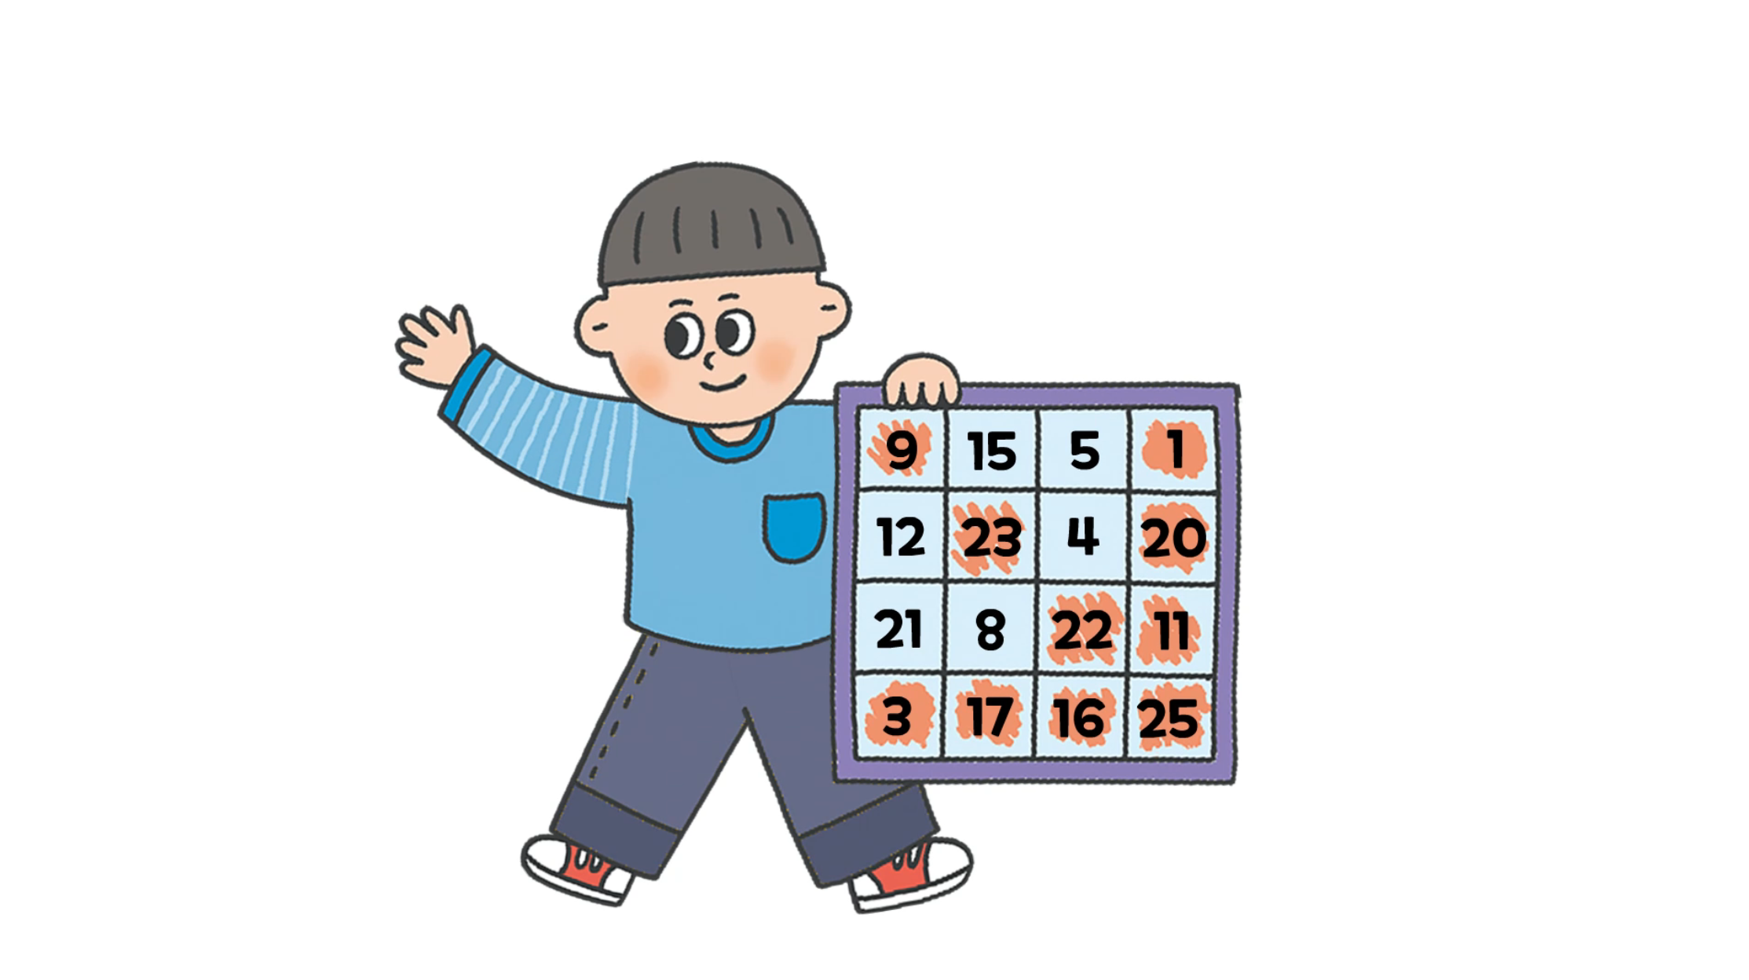
수학_5-1-1_놀이를 더하다_하나, 둘, 셋 빙고!
교사
교사
6
가장 먼저 3줄을 색칠한 사람이 ‘빙고’를 외칩니다.
활동 영상
모둠 구성하기

Slide 12
수학_5-1-1_놀이를 더하다_하나, 둘, 셋 빙고!
학생
교사
No | UI Description
1 | 내 모둠 확인하기 버튼 초기는 비활성화 상태 교사가 완성된 모둠 정보를 전송하면 버튼이 활성화됨 버튼 클릭 시 내 모둠 정보를 확인할 수 있는 팝업 노출(플랫폼)
2 | 슬라이드 버튼
3 | 페이지 네비게이션
4 | 활동 영상 버튼 클릭 시 팝업에서 영상 재생
4
1
놀이 순서를 정합니다.
활동 영상
2
1
내 모둠 확인하기
3

Slide 13
수학_5-1-1_놀이를 더하다_하나, 둘, 셋 빙고!
학생
교사
2
첫 번째 순서인 사람이 수 카드 3장을 뒤집어 모두에게 보여줍니다.
활동 영상
내 모둠 확인하기

Slide 14
수학_5-1_놀이를 더하다
학생
교사
3
뒤집은 수 카드를 사용하여 자신의 놀이판에 있는 수가 계산 결과가 되도록 식을 만들고, 만든 식을 모두에게 이야기합니다.
활동 영상
내 모둠 확인하기

Slide 15
수학_5-1-1_놀이를 더하다_하나, 둘, 셋 빙고!
학생
교사
4
다른 사람은 계산 결과가 맞는지 확인합니다. 계산 결과가 맞으면 모든 사람이 놀이판에서 계산 결과를 찾아 색칠하고, 틀리면 색칠할 수 없습니다.
활동 영상
내 모둠 확인하기

Slide 16
수학_5-1-1_놀이를 더하다_하나, 둘, 셋 빙고!
학생
교사
5
순서에 따라 3~4를 반복합니다 만약 자신의 놀이판에 있는 수가 계산 결과가 되도록 식을 만들 수 없다면
수 카드를 다시 섞어 3장을 뒤집은 후 뒤집은 수 카드를 사용하여 식을 만듭니다.
활동 영상
내 모둠 확인하기

Slide 17
수학_5-1-1_놀이를 더하다_하나, 둘, 셋 빙고!
학생
교사
6
가장 먼저 3줄을 색칠한 사람이 ‘빙고’를 외칩니다.
활동 영상
내 모둠 확인하기

Slide 18
수학_5-1-1_놀이를 더하다_하나, 둘, 셋 빙고!
학생
No | UI Description
1 | 입력창 숫자만 입력 가능하도록
2 | 준비 완료 버튼 놀이판의 입력창에 숫자가 모두 입력되면 활성화 클릭 시 놀이판에 입력창이 없어지고 놀이판이 확정됨 확정된 놀이판은 숫자를 선택하면 색이 칠해질 수 있는 선택형이 됨
3 | 놀이판 노출 방식 결정 Default는 놀이판 가리기 버튼에 따라 놀이판 노출/비노출
4 | 카드 뽑기 버튼 클릭 시 4-1(1~9 수 카드 중 랜덤으로 3장 노출)
5 | 정답 채점 버튼(정오답O) 클릭 시 2-1에 입력한 값이 정오 체크가 됨
6 | 종료 알럿창 - 빙고가 3줄 완성되면 알럿창 노출
각자 놀이판을 완성한 다음 순서를 정해 놀이를 시작해 봅시다.
놀이판 보이기
3
놀이판 가리기
1
4
4-1
3
2
11
카드 뽑기
4
7
9
1
7
21
4
17
6
빙고가 완성되었습니다!
식을 만들어 보세요!
2
2-1
16
5
8
15
4×7-9-9-9
=
1
10
7
13
19
5
2
준비 완료!

Slide 19
수학_5-1-1_놀이를 더하다_하나, 둘, 셋 빙고!
학생
No | UI Description
1 | 입력창 숫자만 입력 가능하도록
2 | 준비 완료 버튼 놀이판의 입력창에 숫자가 모두 입력되면 활성화 클릭 시 놀이판에 입력창이 없어지고 놀이판이 확정됨 확정된 놀이판은 숫자를 선택하면 색이 칠해질 수 있는 선택형이 됨
3 | 놀이판 노출 방식 결정 Default는 놀이판 가리기 버튼에 따라 놀이판 노출/비노출
4 | 카드 뽑기 버튼 클릭 시 4-1(1~9 수 카드 중 랜덤으로 3장 노출)
5 | 정답 채점 버튼(정오답O) 클릭 시 2-1에 입력한 값이 정오 체크가 됨
6 | 종료 알럿창 - 빙고가 3줄 완성되면 알럿창 노출
7 | 제출 버튼 활동 종료 후 정답 채점 버튼이 제출 버튼으로 바뀌어 노출 클릭 시 화면이 교사에게 제출됨
각자 놀이판을 완성한 다음 순서를 정해 놀이를 시작해 봅시다.
놀이판 보이기
3
놀이판 가리기
1
4
4-1
3
2
11
카드 뽑기
4
7
9
1
7
21
4
17
식을 만들어 보세요!
2
2-1
6
16
5
8
15
4×7-9-9-9
=
1
빙고가 완성되었습니다!
10
7
13
19
5
7
2
준비 완료!
제출

